Slide 1
HARDWARE / SOFTWARE

Slide 2
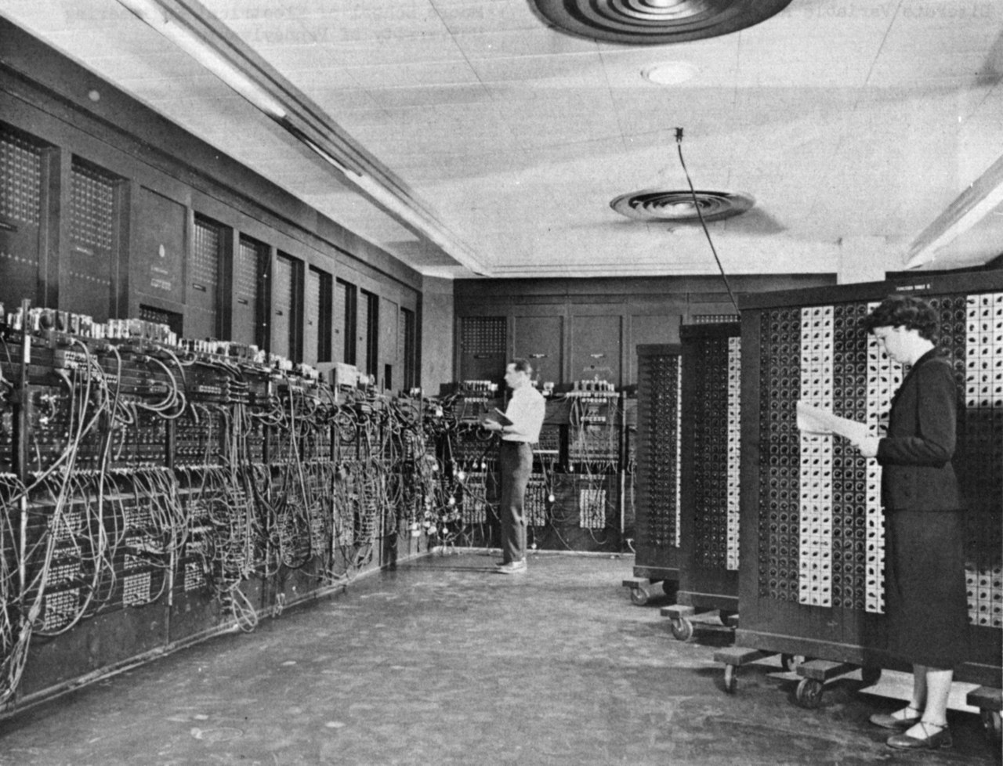
Plan
Introduction
Hardware
Périphériques
Software
Conclusion

Slide 3
Introduction
Le mathématicien anglais Charles Babbage a imaginé le concept de calculateur en 1836, qui n’a jamais cessé d’évoluer. Ce concept est ensuite perfectionné par Alan Mathison Turing 1936. Fort de cette avancée le premier ordinateur moderne, l’ENIAC a été réalisé en 1946.
IBM lance son premier modèle en 1952 puis toute une série d’évolutions qui mènera aux ordinateurs de 4e génération en 1971 avec l’invention du microprocesseur !
Notes:
-Bien qu’on trouve des pseudo ordinateur (appelé machine à calculer programmable) dès la fin du 19eme siècle. C’est pendant la 2nd guerre mondiale que des avancées majeures vont avoir lieu
et que les calculateurs vont avoir un rôle primordial dans le déchiffrement du système de cryptage allemand Enigma
c’est à ce moment-là que l’on voit arriver la course interminable à la miniaturisation des composants et la montée en puissance des calculs permettant la conception d’ordinateur de bureau, pc portable, tablette, etc…

Slide 4
Hardware
Qu’est ce que le hardware :
Aujourd’hui le hardware est identifié par une pièce ou composant physique et interne d'un appareil informatique.
Notes:
Par opposition au software, qui désigne les logiciels informatiques, le software est la partie virtuelle.

Slide 5
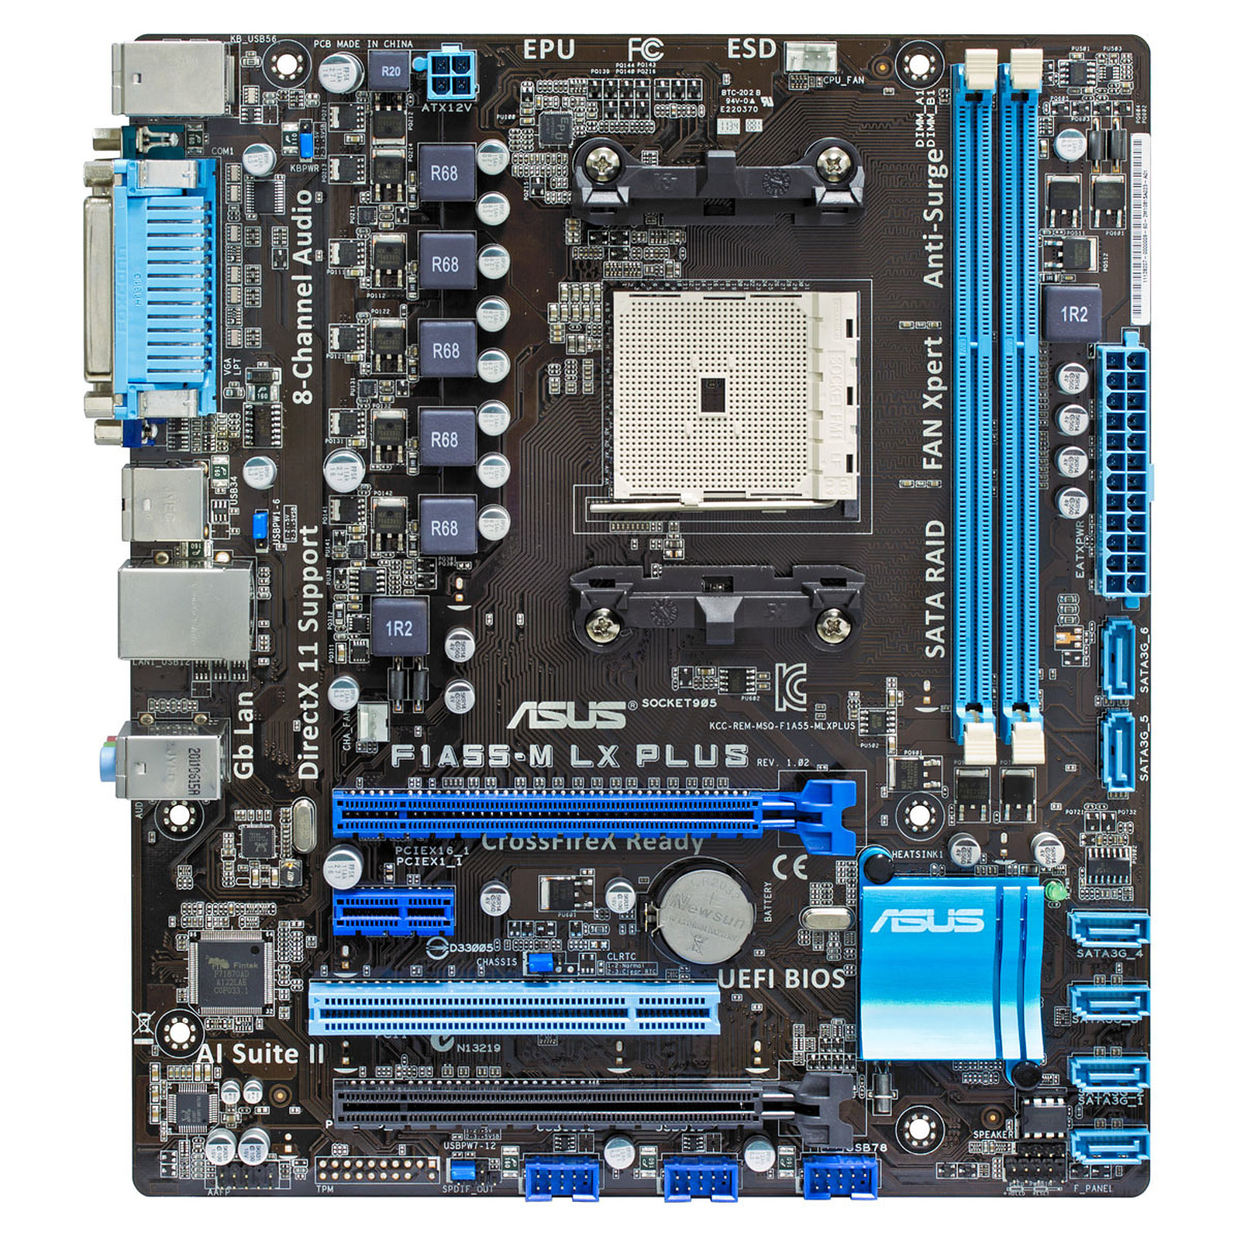
Son rôle principal est d’assurer la liaison de tous les composants et périphériques nécessaires au fonctionnement d'un PC.
Notes:
BIOS (basic input output system) devant effectuer la configuration et le démarrage correct de tous les équipements.
POST power-on self-test

Slide 6
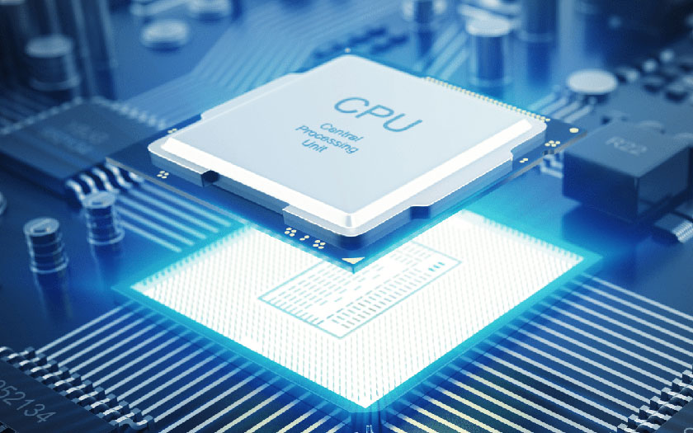
Biologiquement parlant le processeur est le cerveau de l’ordinateur.
Notes:
Composant présent dans de nombreux dispositifs électroniques grâce à sa puissance de calcul et a son horloge interne il réalise et synchronise les instructions émises par l’utilisateurs, matériels et logiciel.

Slide 7
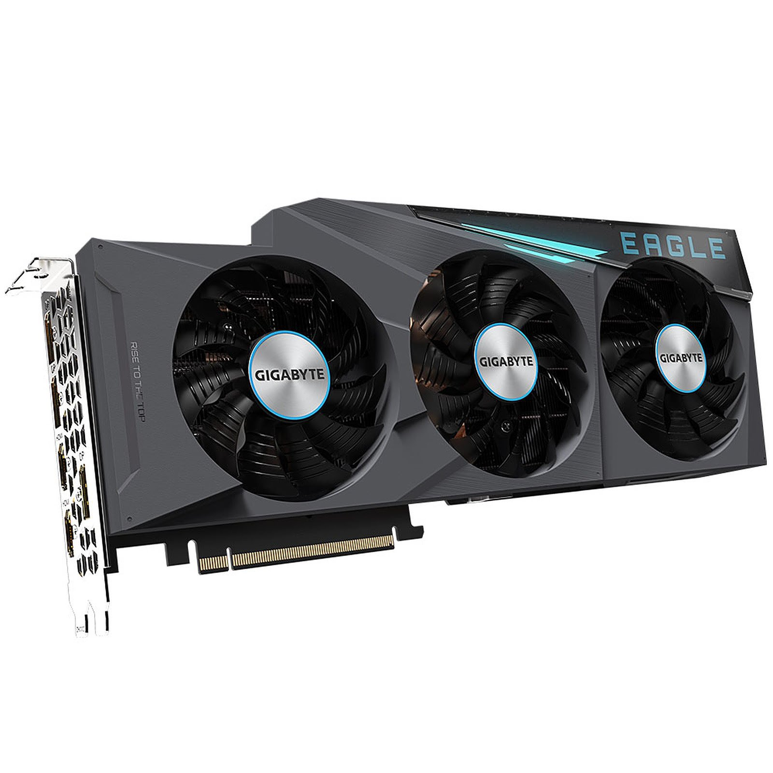
Son rôle est de produire une image affichable sur un écran.
Notes:
A son origine le périphérique graphique ou carte d'extension d’ordinateur avait pour unique rôle est de produire une image affichable sur un écran.
Aujourd’hui les cartes graphiques intègrent des GPU pour palier a l’exigence de calcul du 3D afin de décharger les CPU

Slide 8
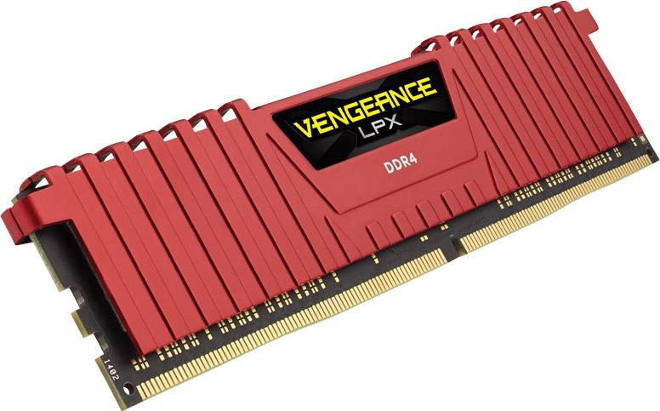
La mémoire vive (RAM) est la mémoire à court terme ou volatile d'un ordinateur.
Notes:
C’est comme une extension plus lente de mémoire du CPU lui permettant de se décharger des calculs récurrents.

Slide 9
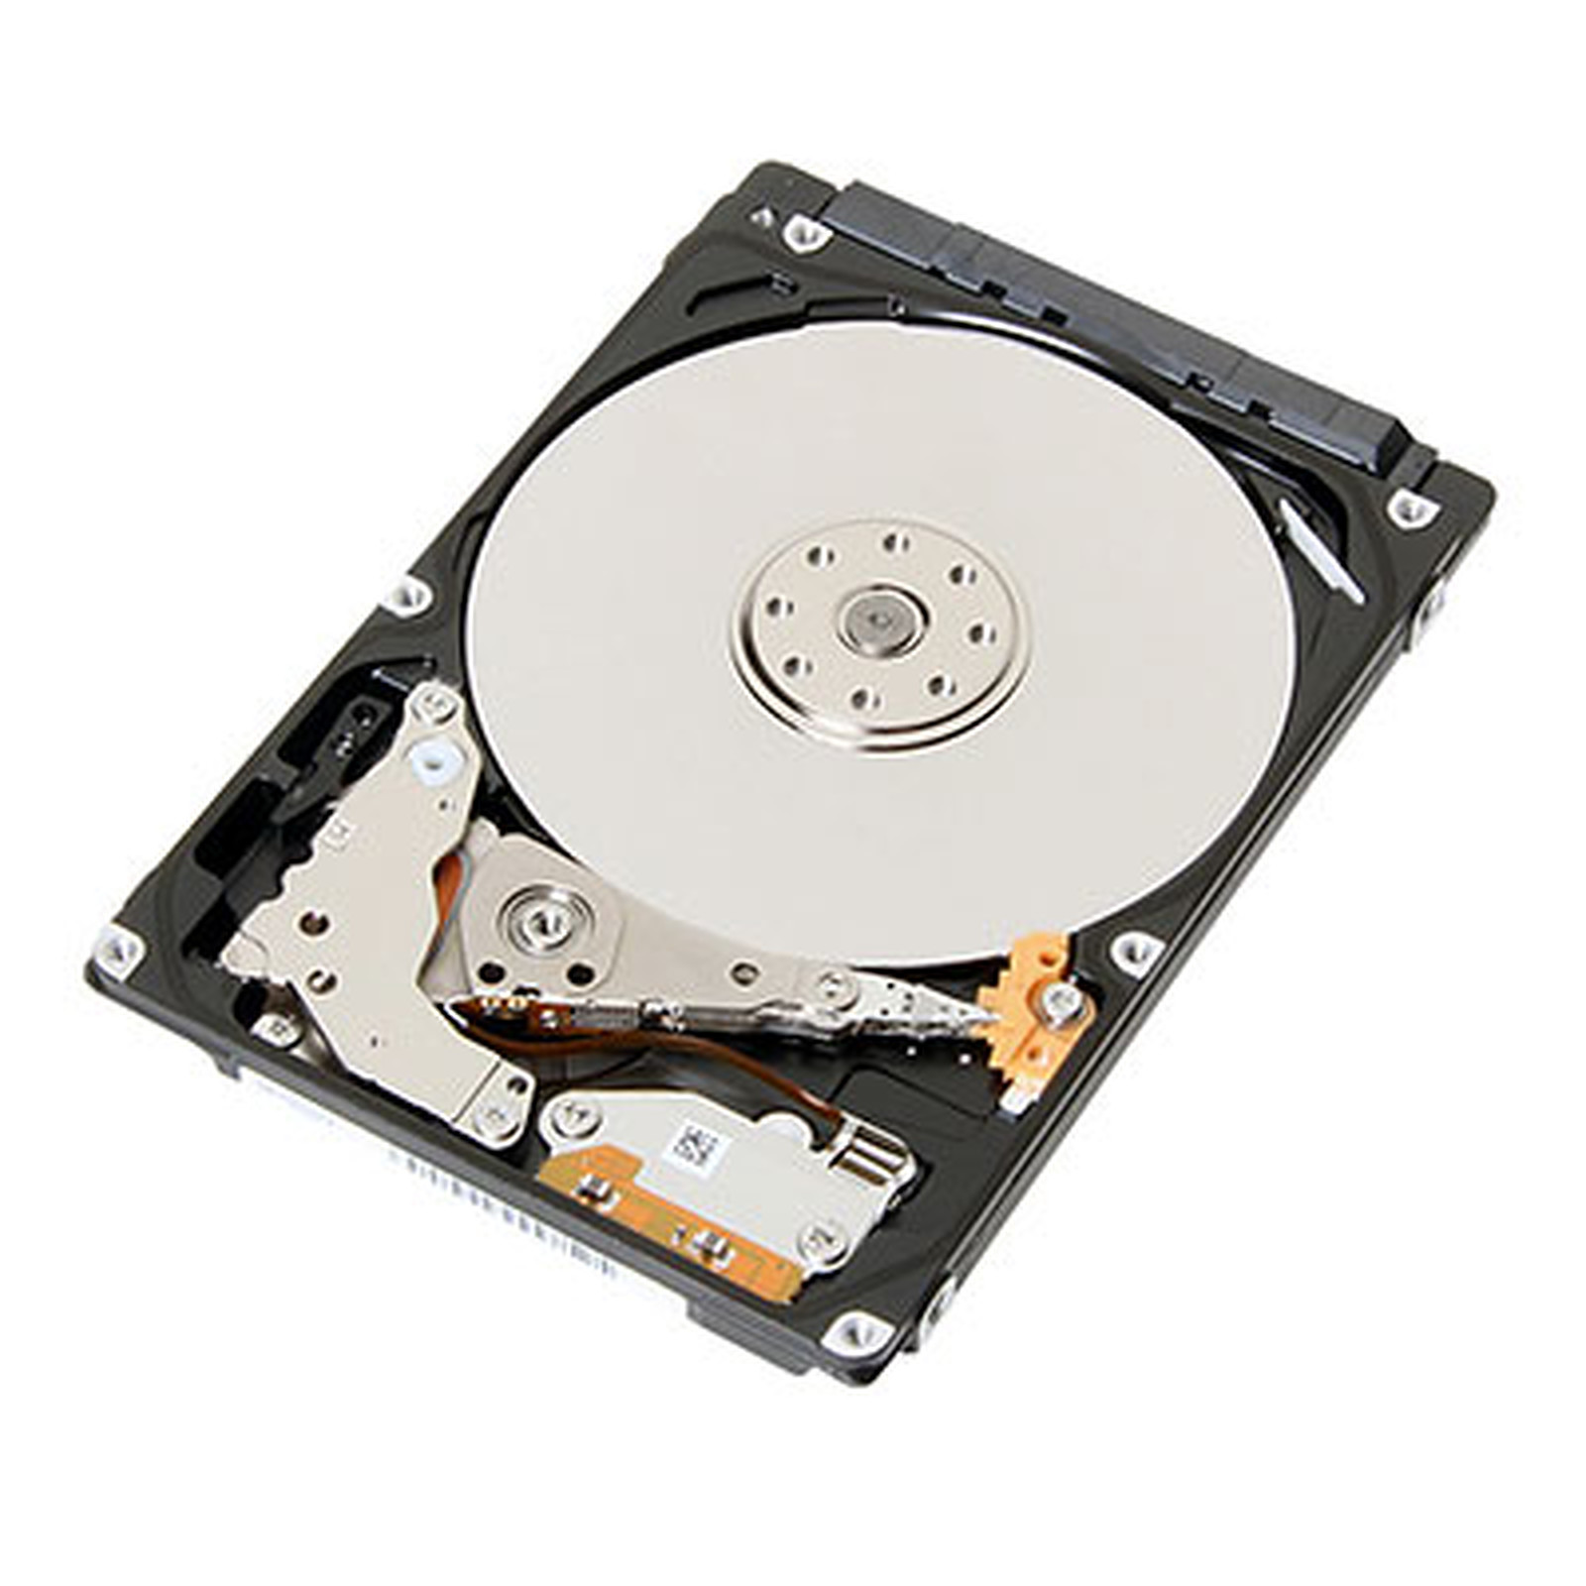
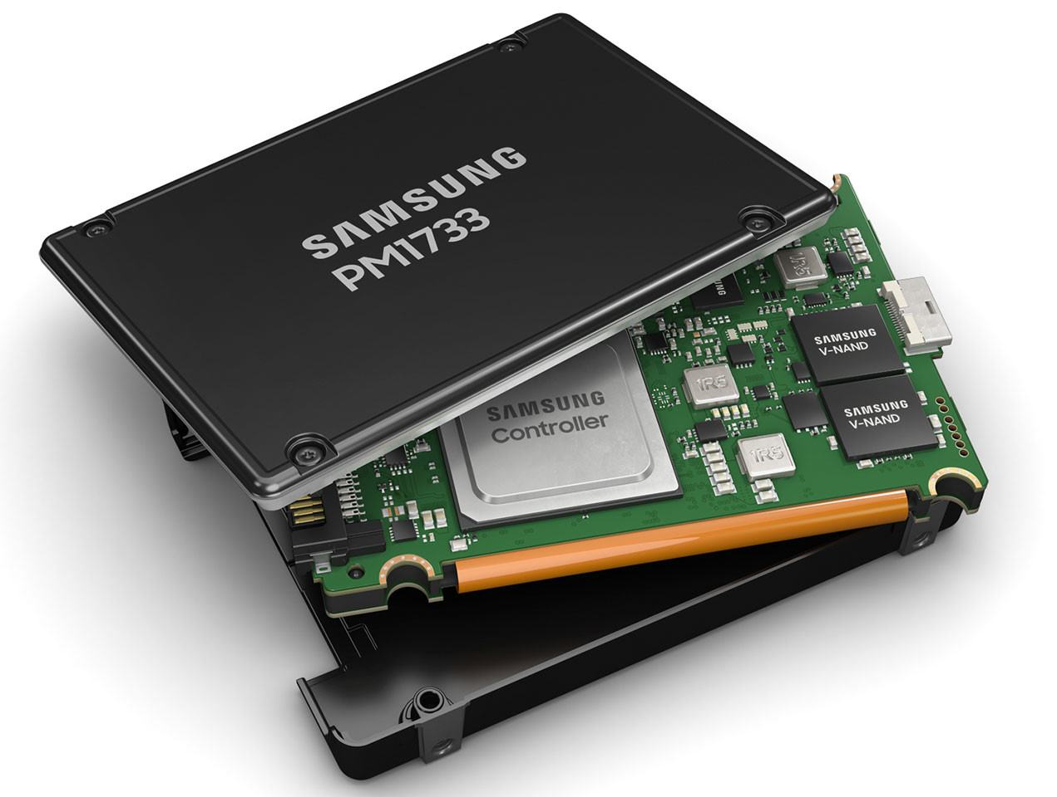
C’est une mémoire de stockage dite de masse.
Notes:
à disque tournant magnétique (modèle classique) ou à puces de mémoire (SSD) utilisée principalement dans les ordinateurs pour stocker des informations de manière pérenne

Slide 10
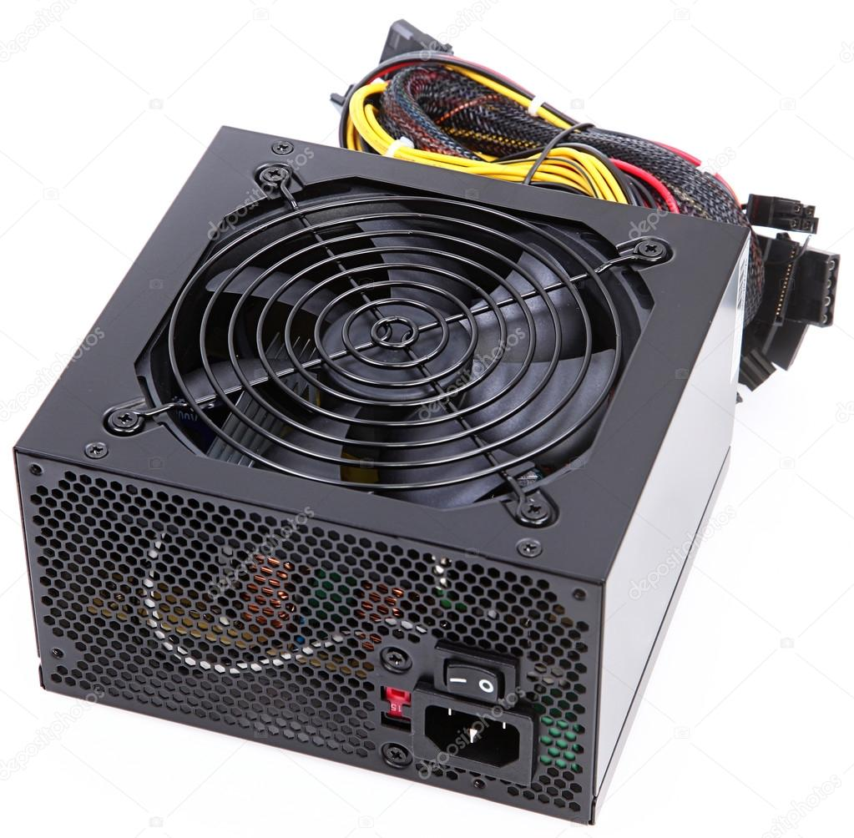
L’alimentation est le composant chargé de distribuer les différentes tensions au sein des différents éléments de l’ordinateur.
Notes:
En raison des nombreuses contraintes technique, les formats des boitiers d’alimentations ont énormément évoluer au fil du temps, et aujourd’hui il est très important de bien choisir son boitier d’alimentation en fonction des éléments composant son PC.

Slide 11
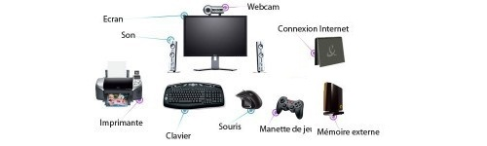
Périphériques
Il existe de nombreux éléments hardware qui ne sont pas « vitaux » pour le bon fonctionnement du PC.
Notes:
Les périphériques sont les éléments qui ne sont pas essentiels au bon fonctionnement de l’ordinateur se sont des composants externes au PC mais qui permettent une extension de fonctionnalité. Comme par exemple : Imprimante, lecteur de disquette 3.5, lecteur CDROM / DVD, Disque dur externe, clavier souris, scanner, tablette graphique etc…

Slide 12
Software
Un software ou logiciel en français, est la partie invisible de l’ordinateur. C’est l’interface qui permet, par le biais d’instruction interprétable par la machine, de communiquer avec des périphériques ou un utilisateur et inversement.

Slide 13
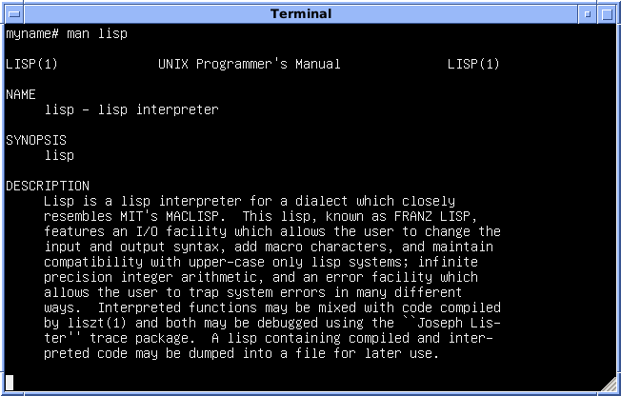
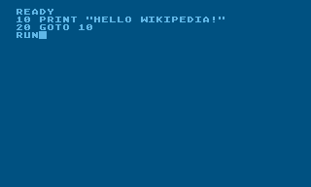
LIPS
BASIC
Notes:
Les systèmes d’exploitations existent depuis les années 50 mais chaque machine avait son propre système qui n’était pas vraiment visible et dont l’interaction était très limitée. C’est dans les années 70 qu’arrivent de nouveaux types de machines avec notamment écran et clavier, l’interaction se fait uniquement via des lignes de commande dans des langages spécifiques Lisp ou BASIC. Puis grâce à l’association écran / souris nous avons enfin de vraies interactivités avec la machine en 1973.

Slide 14
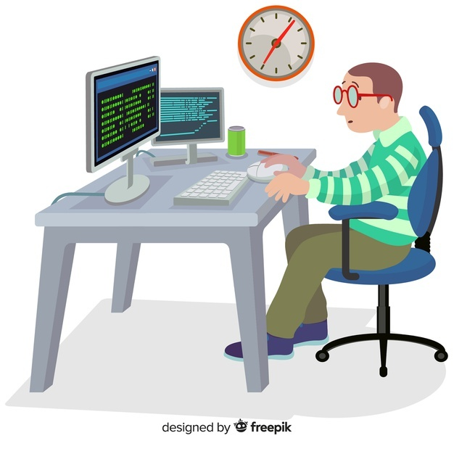
Depuis l’interactivité avec les machines et la démocratisation de l’outil informatique de nombreux développeurs se sont lancés dans le codage et la création de nouveaux outils.
Notes:
système d’exploitation, application, drivers (pilotes), etc….
Apple store
Play store

Slide 15
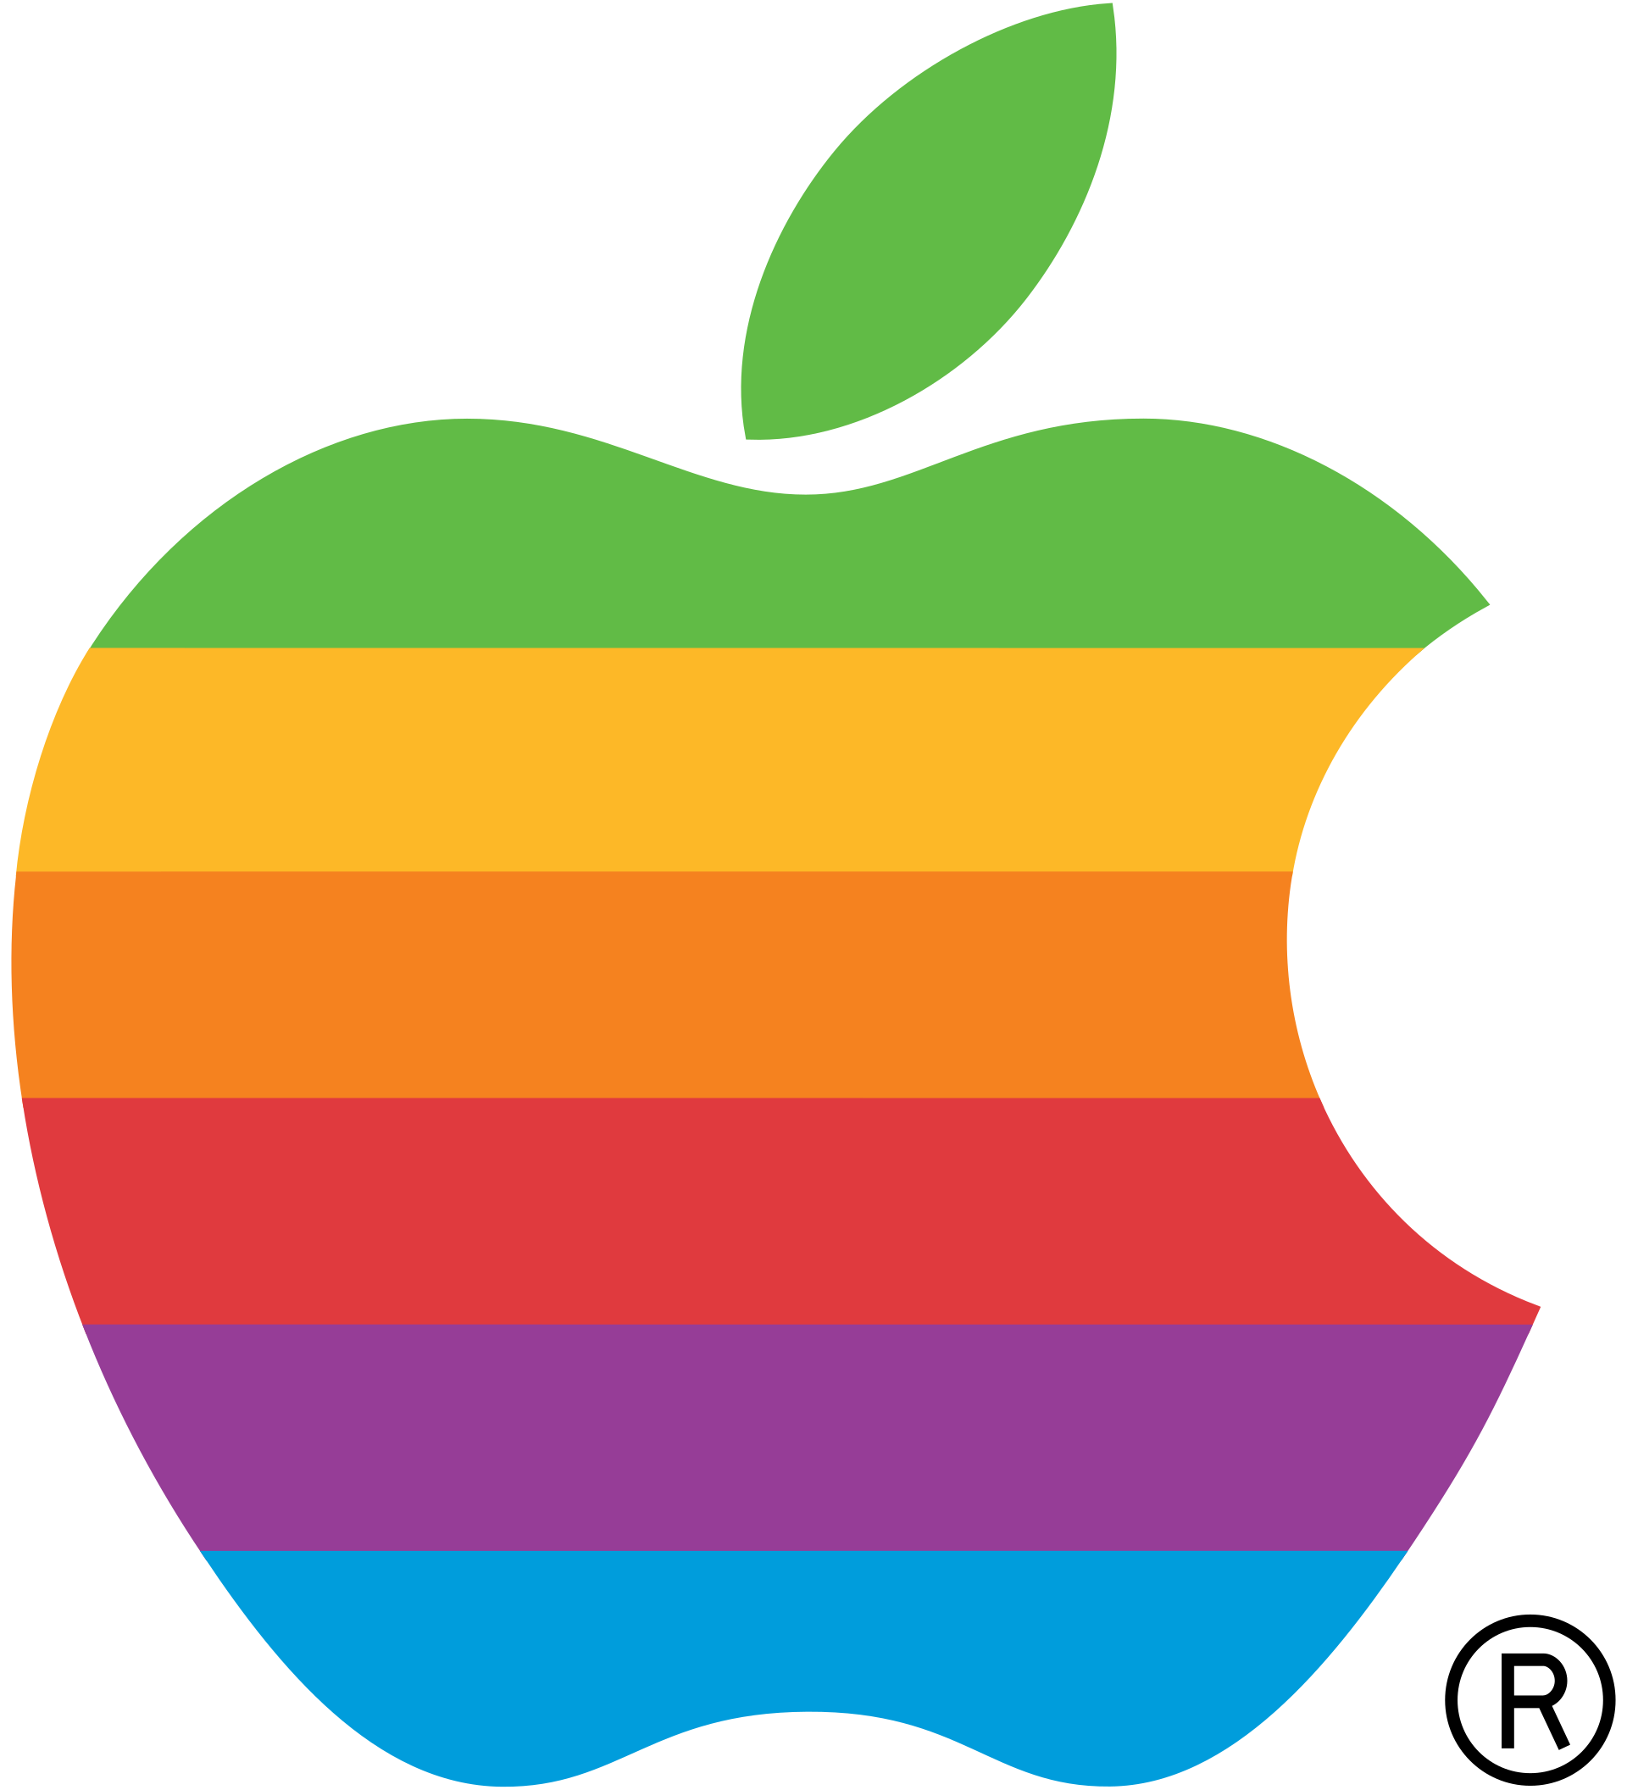

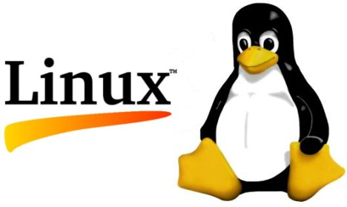
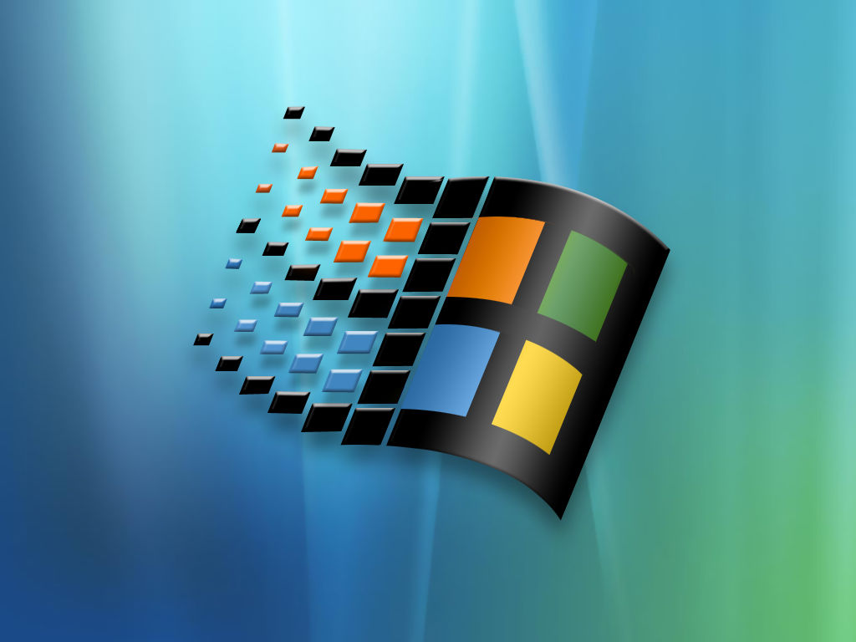



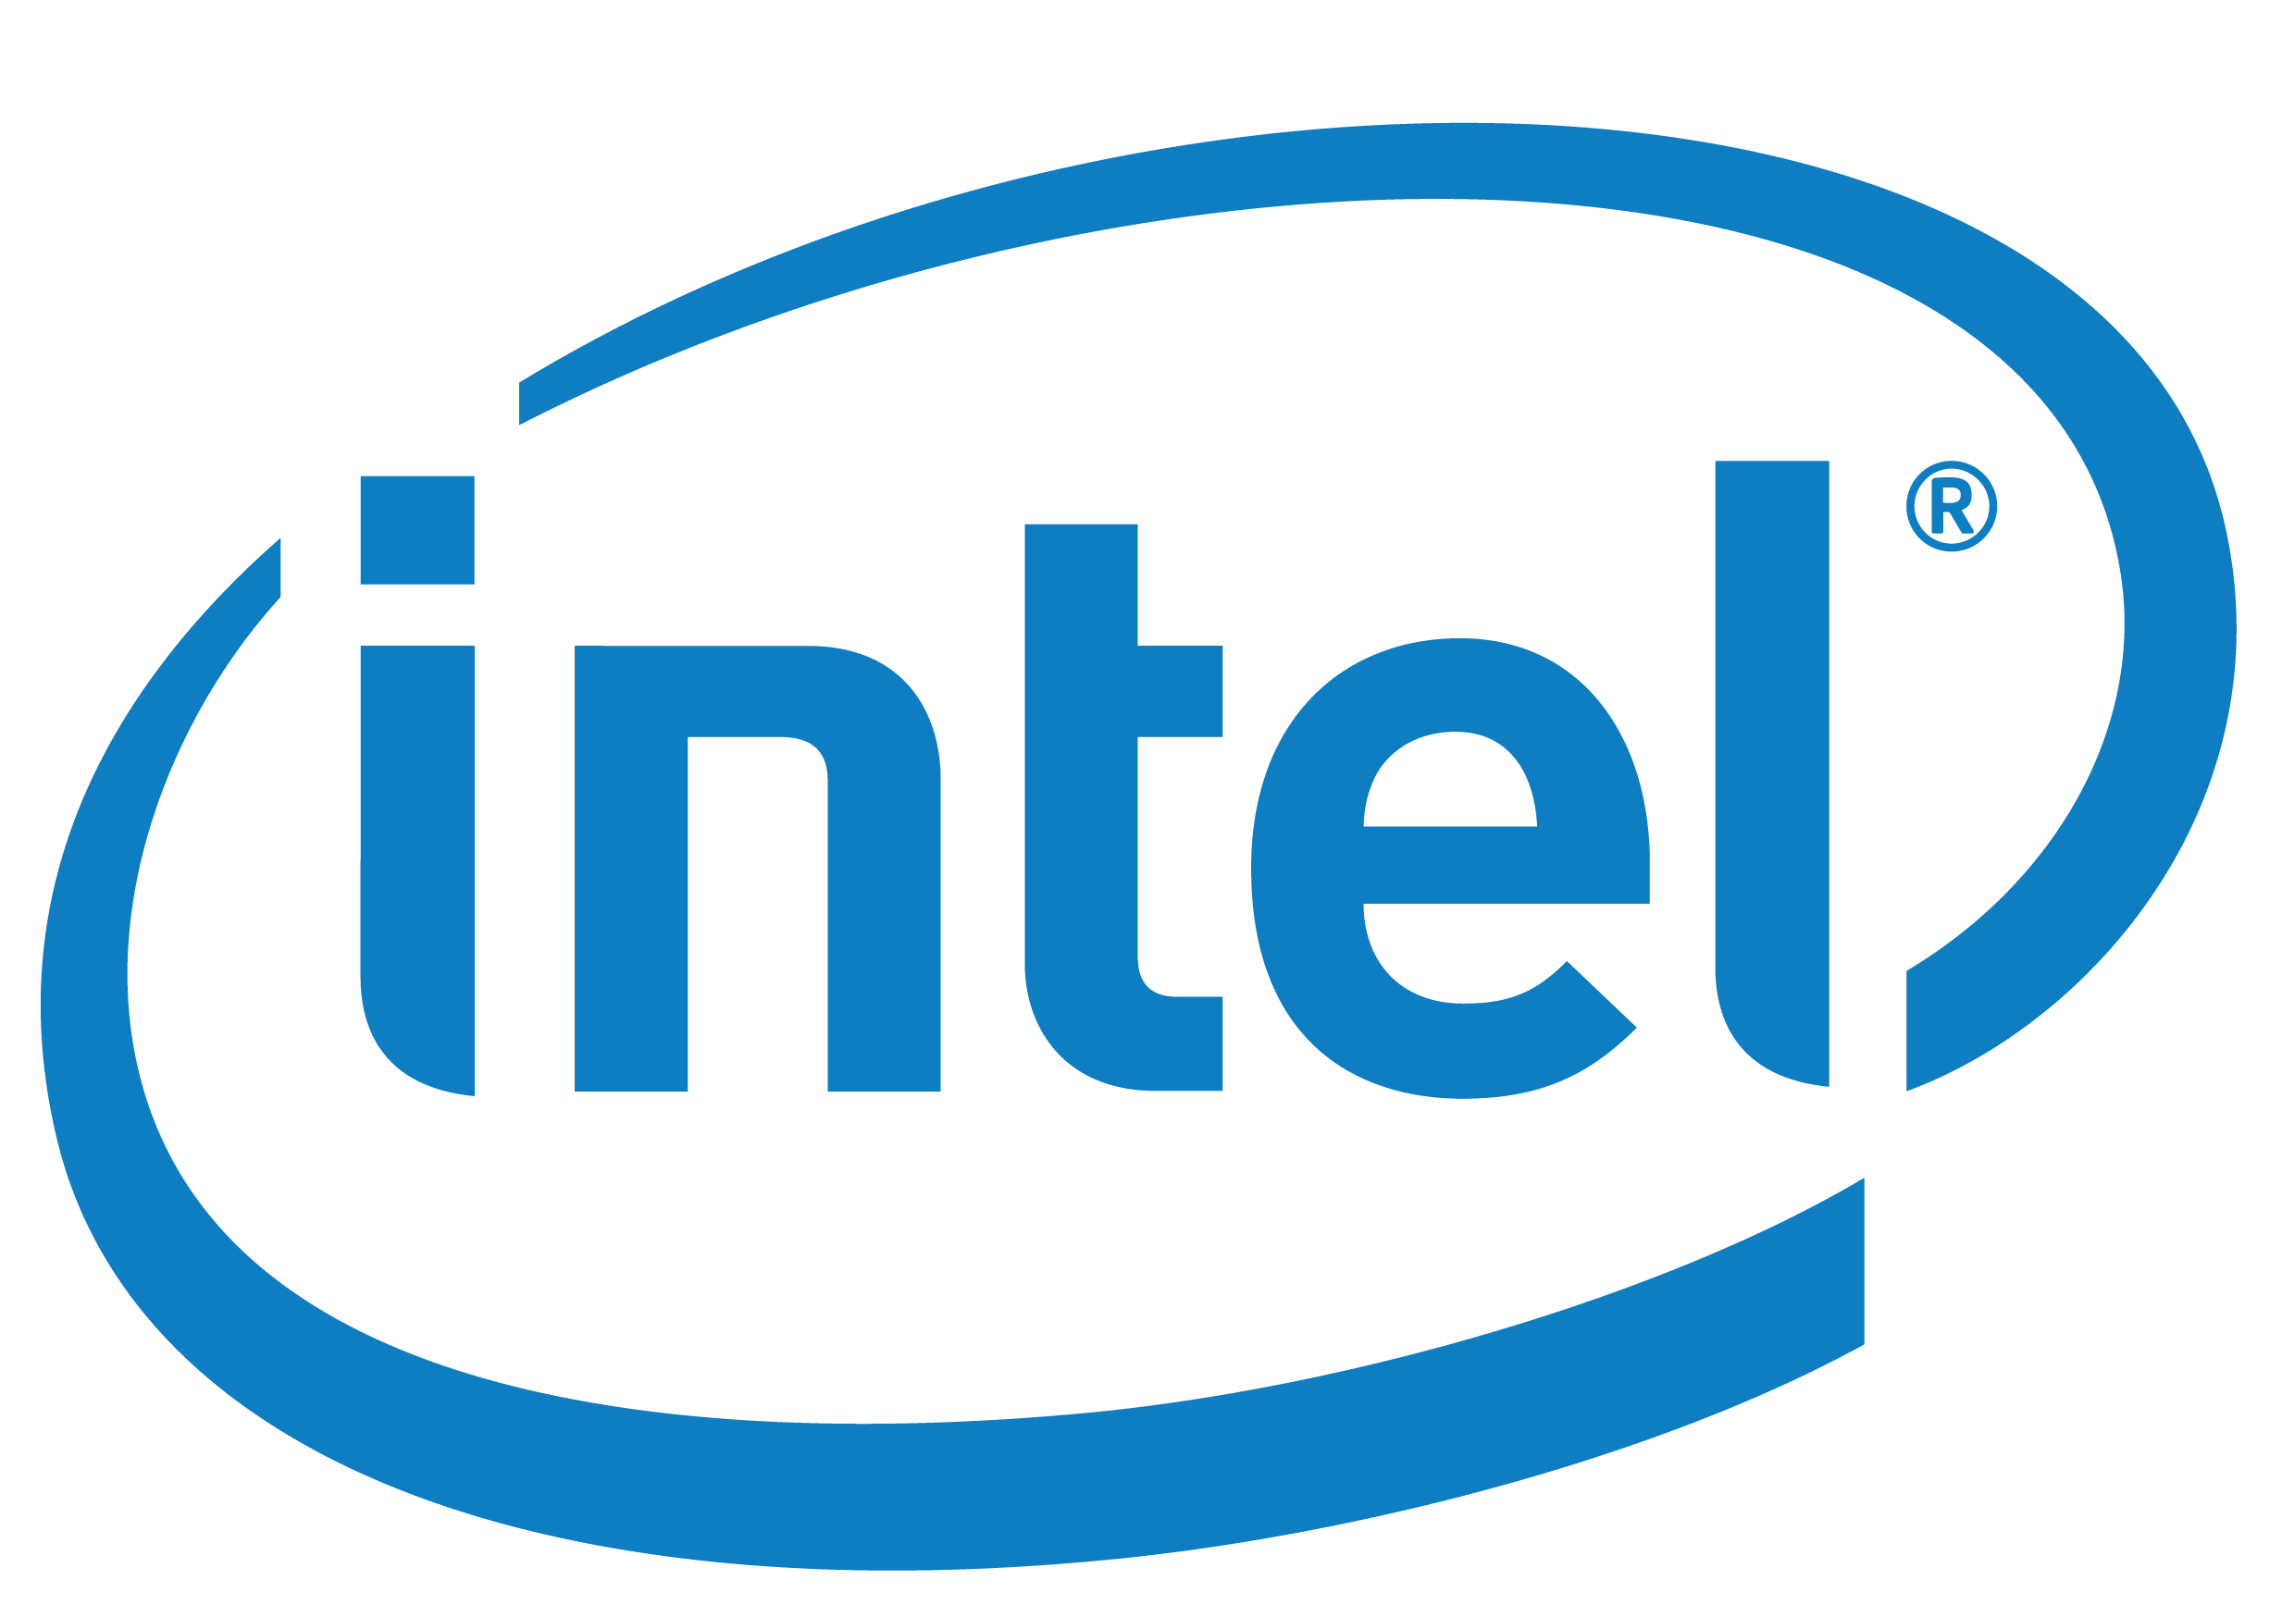
Conclusion
License libre
Système d’exploitation
Traitement de texte
Anti virus
Applications
De nos jours l’achat d’un outil informatique n’est pas chose aisée !
Notes:
License libre ou License payante : libre office/Microsoft office / Suite Adobe vs Gimp, Inscape, et Scribus / 3D Studio Max ou Maya Vs Blender
Si c’est gratuit c’est toi le produit : logiciel gratuit avec version complète payant, logiciel pub, antivirus
Philosophies des développeurs : acheter le produit, être aguiché par l’achat d’une version complète, totalement libre et complet

Slide 16
Depuis la seconde guerre les avancées technologiques ont permis des avancées dans le domaine de l’informatique assez fulgurantes. Aujourd’hui ces avancées semblent être inarrêtables. Peut-être le manque de matières premières freinera t-elle cette évolution ?

